Slide 1
Estrutura e situação do programa federal de aeroportos regionais
Comissão de Viação e Transportes
Audiência Pública
Eng. Dario Rais Lopes
Secretário
Secretaria Nacional de Aviação Civil
Brasília, junho de 2017

Slide 2
Agenda
Infraestrutura de aviação civil
O programa de aeroportos regionais
A questão orçamentária

Slide 3
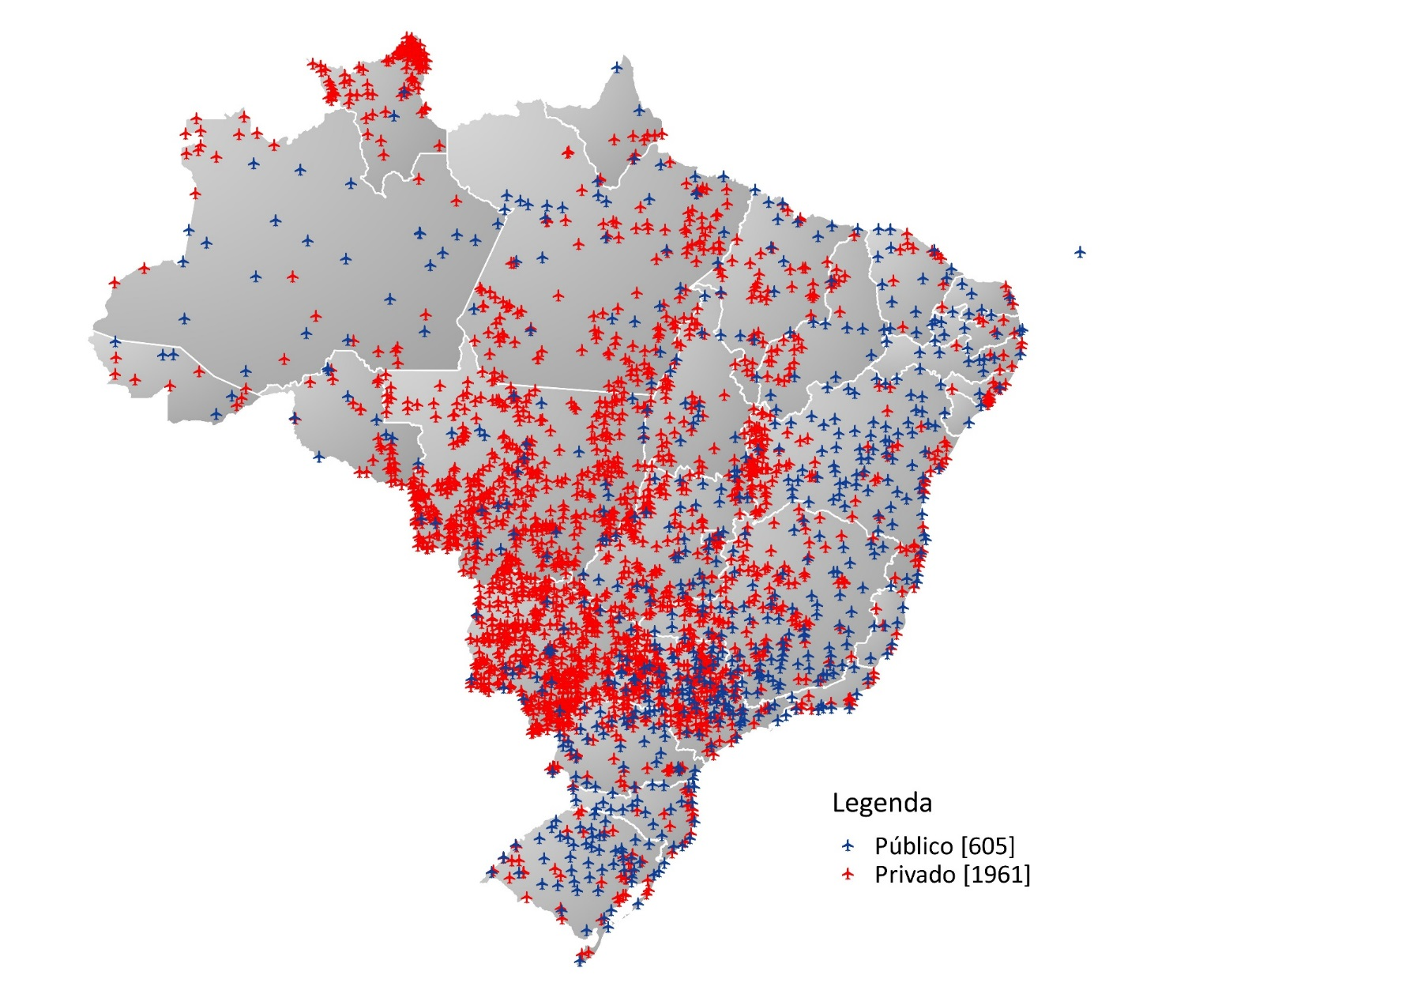
1 - Infraestrutura de aviação civil
AERÓDROMOS
NO PAÍS
1.820
PRIVADOS
592
PÚBLICOS

Slide 4
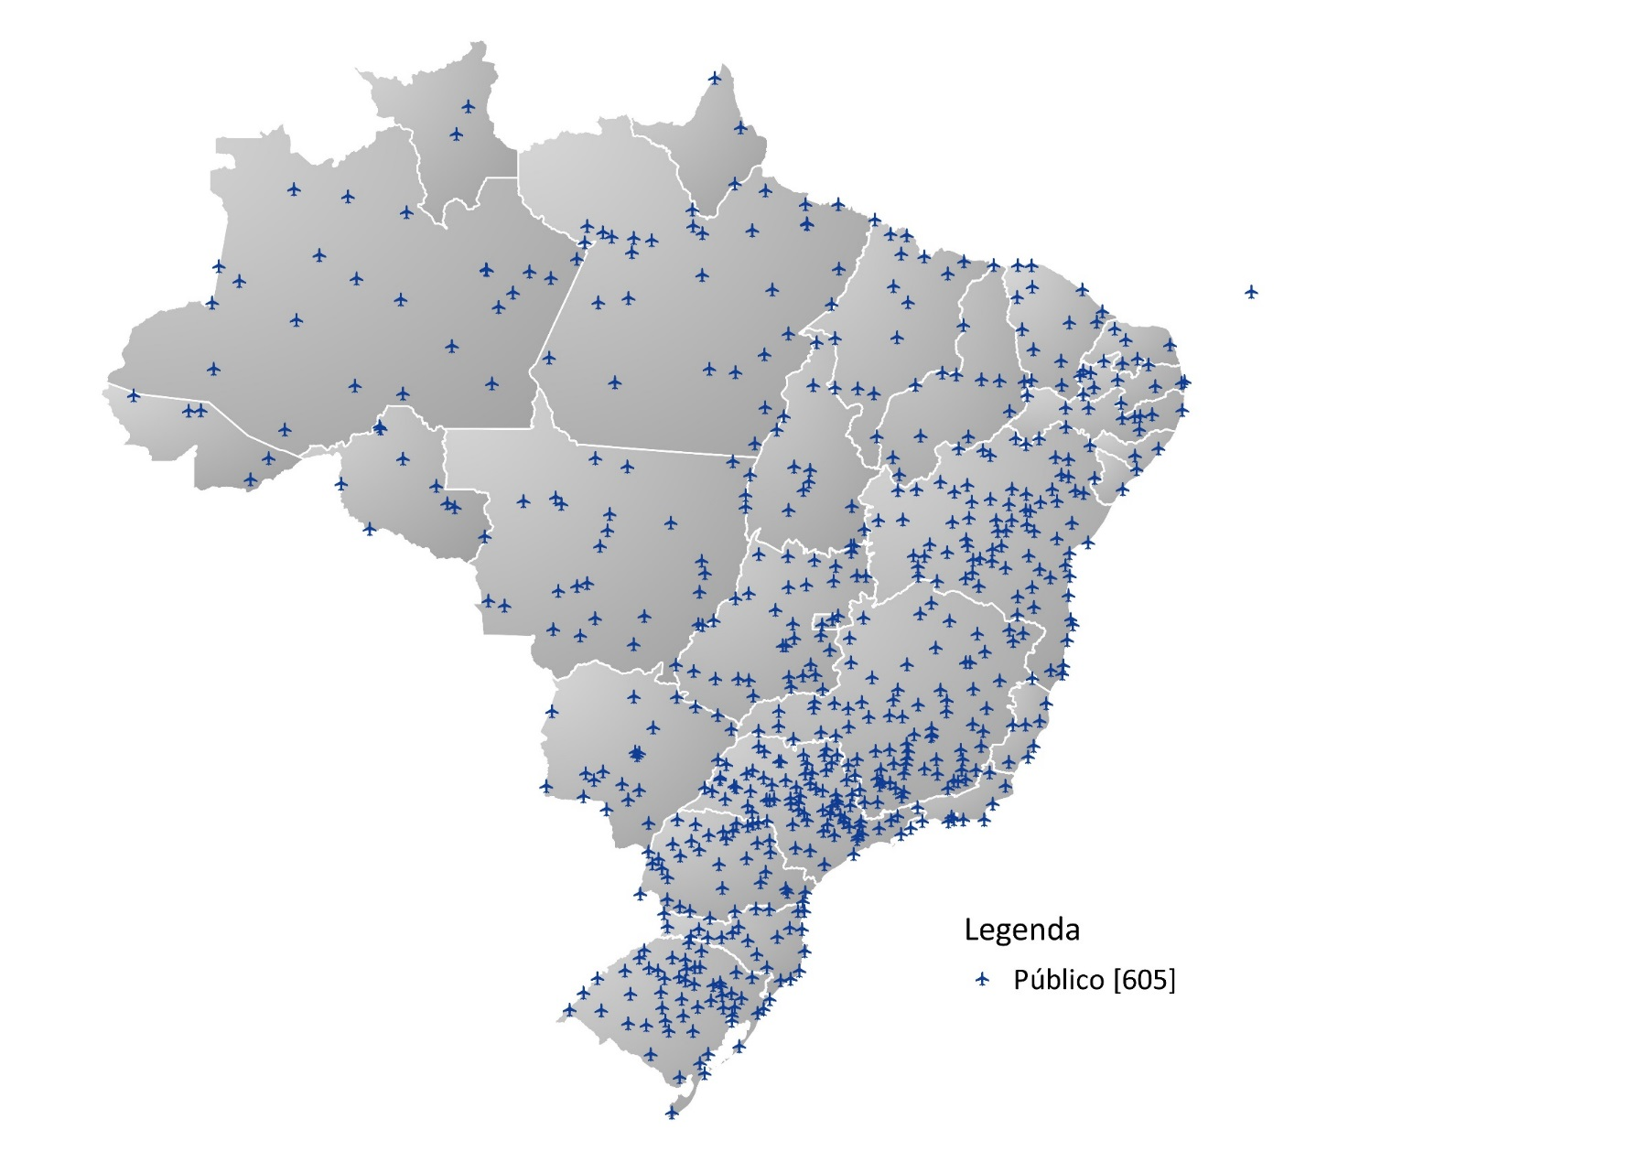
AERÓDROMOS
NO PAÍS
1.820
PRIVADOS
592
PÚBLICOS
113
operam voos regulares

Slide 5
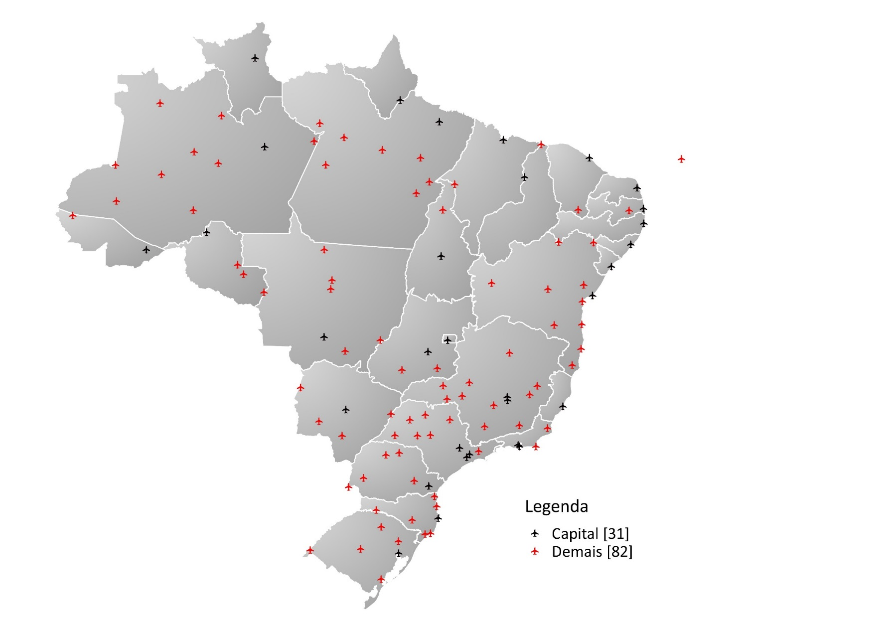
113 AEROPORTOS
COM VOOS REGULARES
83
atendem o interior dos Estados
30
atendem às operações aéreas comerciais nacionais e internacionais

Slide 6
Rede de aeroportos planejada (603 unidades)
30
Aeroportos RM
190 Aeroportos Regionais
383
Aeroportos Locais

Slide 7
2. O programa de aeroportos regionais
DIRETRIZES
Aumento da cobertura espacial e demográfica dos serviços, atendendo aos requisitos de segurança e fluidez;
Estabelecimento das redes regional e complementar (local) de aeroportos;
Recuperação, equalização e ampliação da capacidade instalada nos aeroportos (clientes atendidos por unidade de tempo);
Ampliação da prontidão operacional dos aeroportos (tempo total disponível para atendimento aos clientes);
Acessibilidade universal;
Sustentabilidade.

Slide 8
AÇÕES DO PROGRAMA:
Investimentos estruturantes
Ampliação da capacidade e modernização dos terminais de passageiros
Aumento da dimensão e da capacidade de suporte dos sistemas de pistas e pátios de aeronaves
Sistemas e equipamentos de apoio à navegação aérea
Gargalos de segurança (safety & security)
Veículos para combate à incêndio em aeroportos (CCI)
Equipamentos para inspeção de segurança (raio-X, pórtico e raquetes)
Cerca operacional
Modernização dos sistemas de navegação aérea
Acessibilidade
Investimentos pontuais (incluindo sub-rede local)
Treinamento e capacitação
Subvenção
Ações institucionais

Slide 9

Investimentos estruturantes
Infraestrutura
Navegação Aérea
Equipamentos

Slide 10
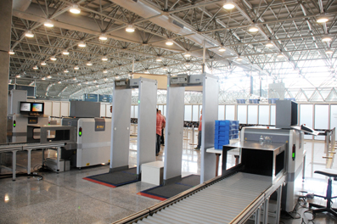
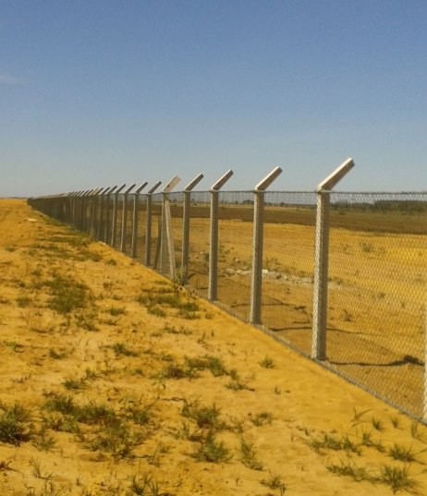
Gargalos de segurança
(safety & Security)
Pórticos / Raio-X / Detectores Manuais
mínimo de 14 aeroportos
Veículos para combate à incêndio
89 Veículos Adquiridos
83 Aeroportos Contemplados
80 Aeroportos Beneficiados (até maio de 2017)
3 Veículos a distribuir
Cerca Operacional

Slide 11
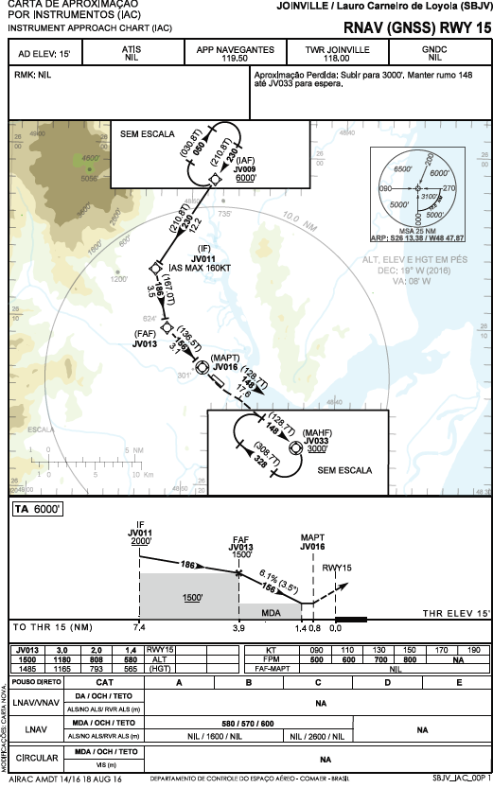
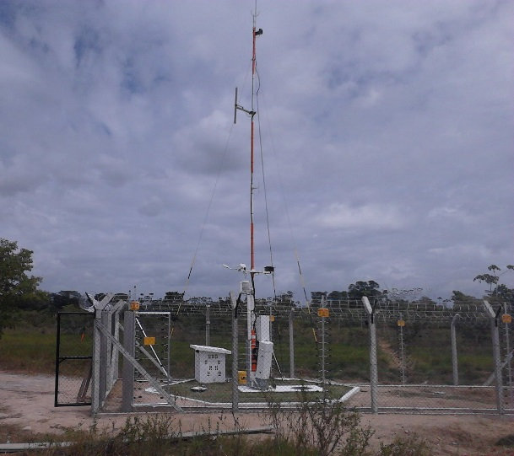
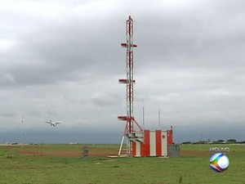
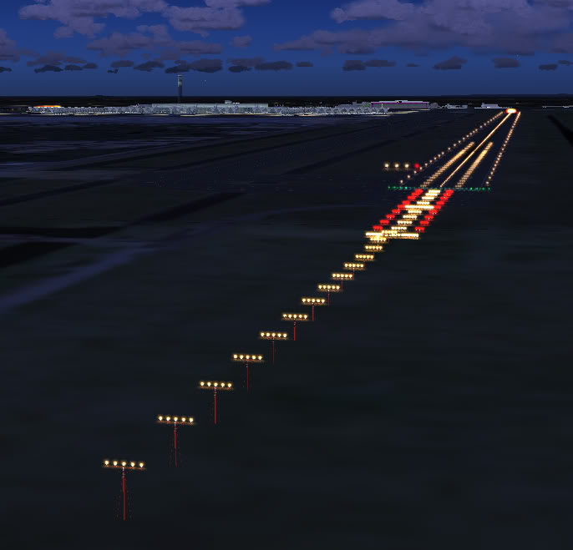
Modernização dos sistemas
de navegação aérea
EMS-A
ILS
ALS
Cartas RNAV
Notes:
CRITÉRIOS GEOGRÁFICOS E POR OPERADOR

Slide 12
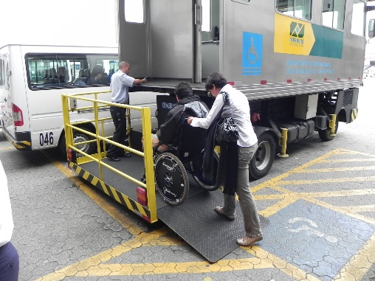
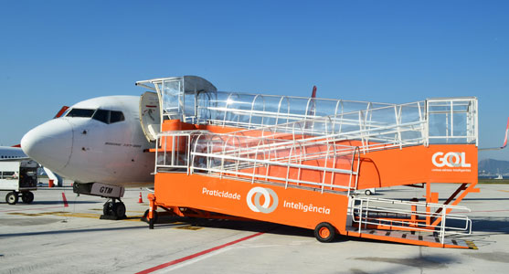
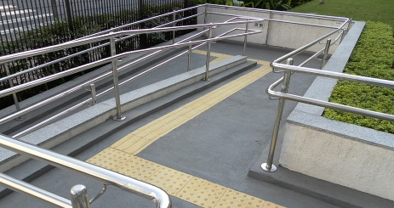
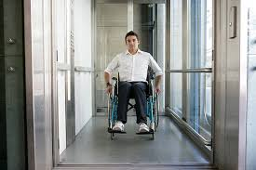
Acessibilidade
Edificações
Lado ar (pistas e pátios)
Todos os projetos de edificações incorporando requisitos de acessibilidade universal
Avi-Rampa em todos os aeroportos com operações regulares

Slide 13
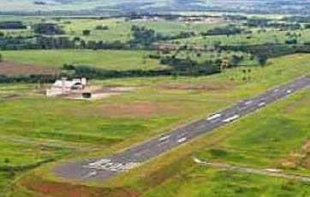
Investimentos pontuais
Intervenções pontuais na infraestrutura (pistas e pátios); acerto de faixa de pista, ajustes no terminal de passageiros; ajustes do balizamento noturno e do fechamento do perímetro operacional;
Primeiro conjunto: Coxim (MS), Bonito (MS), Cacoal (RO), Serra Talhada (PE), Ji-Paraná (RO), Ariquemes (RO), Sinop (MT), Cáceres (MT), Tangará da Serra (MT), Itaperuna (RJ), Resende (RJ), São Carlos (SP).
Notes:
CRITÉRIOS GEOGRÁFICOS E POR OPERADOR

Slide 14
Treinamento & capacitação
CURSOS
Introdução à Segurança Operacional em Aeroportos Regionais
Gestão da Receita de Aeroportos Regionais
Objetivo: prover conhecimento especifico na área de segurança operacional e gestão de receitas a profissionais do setor de aviação com vistas a manter a segurança (safety) e sustentabilidade financeira dos aeroportos.
Público-alvo: profissionais envolvidos direta ou indiretamente com operações e gestão aeroportuária.
Modalidade: Ensino a Distância (EaD).
Carga Horária: 50h (cada curso).

Slide 15
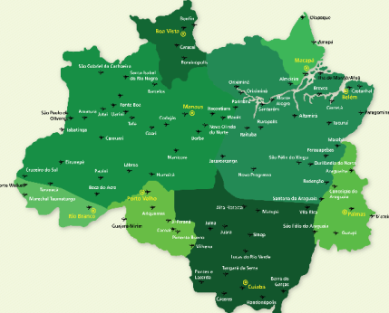
Subvenção
PRINCIPAIS CARACTERÍSTICAS DO MODELO DE SUBVENÇÃO
Fundamentação e diretrizes = Lei 13.097 / 2015
Atendimento a localidades da Amazônia Legal integrantes da rede de aeroportos regionais
Número mínimo de frequências semanais
Índices mínimos de regularidade e pontualidade
Multa em caso de descontinuidade dos serviços
Sem exclusividade de operação na rota

Slide 16
RESUMO DAS AÇÕES
Investimentos estruturantes: 58 aeroportos
Gargalos de segurança: 97 aeroportos (CCI + AVSEC)
Modernização dos sistemas de navegação aérea: 34 aeroportos
Acessibilidade: 65 aeroportos
Investimentos pontuais: 12 aeroportos

Slide 17
RESULTADOS ESPERADOS
COBERTURA DEMORGRÁFICA EXTENDIDA
+ 22
milhões
+ 18 milhões
pax
137
milhões
119
milhões
Atual
Proposto

Slide 18
RECURSOS ORÇAMENTÁRIOS 2017/2018/2019
3. A questão orçamentária
 | Orçamentário PLOA 2017 | Orçamentário PLOA 2018 | Orçamentário PLOA 2019
Original | 408 milhões | 428,2 milhões | 398 milhões
Atual | 231,8 milhões | 213 milhões | -

Slide 19
RECURSOS ORÇAMENTÁRIOS 2017
Status | Valor total | Orçamentário LOA 2017 | Financeiro Previsto 2017 | Aeroportos e Equipamentos
Obra em andamento | 81 milhões | 25,9 milhões | 33,7 milhões* | Cascavel, Correia Pinto, Vitória da Conquista, Linhares, F.Noronha
Recurso Garantido PAC (dez16) | 44,7 milhões | 22,4 milhões | 39,2 milhões* | Aracati, Jericoacoara, Sorocaba, Bonito, Coxim, Cacoal, Equipamentos para Contra Incêndio e de Segurança
Recurso Garantido PAC (mai17) | 485,1 milhões | 123 milhões | 73 milhões | Maringá, Bom Jesus, Passo Fundo, Serra Talhada, Dourados, Jataí, Gov. Valadares, Ribeirão Preto, Equipamentos de Navegação Aérea
Solicitado para entrar no PAC (jul17) | 198,7 milhões | 60,5 milhões | 35,2 milhões | Cacoal, Ji-Paraná, Araguaína, Sinop, Cáceres, Tangará da Serra, Ariquemes, Itaperuna, Resende, Chapecó, COMARA (Coari, Lábrea, Iauaretê, Estirão do Equador, Oiapoque)
Total | 809,5 milhões | 231,8 milhões | 181,1 milhões
Orçamento LOA 2018 Previsto: 213 milhões
* Incluindo RAP

Slide 20
OBRIGADO !
Eng. Dario Rais Lopes
Secretaria Nacional de Aviação Civil
dario.lopes@transportes.gov.br

